Slide 1
2022-11-5
视觉SLAM
调研
杜睿斌

Slide 2
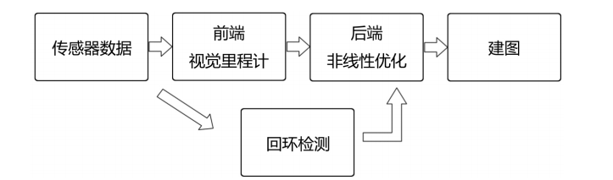
视觉SLAM框架
传感器信息读取：相机，2d图形
视觉里程计（VO）：估算相邻图像间相机的运动，又称为前端
后端优化：后端接受不同时刻视觉里程计测量的相机位姿，以及回环检测的信息，对它们进行优化，得到全局一致的轨迹和地图。由于接在VO之后，又称为后端(Back End) 。
回环检测：判断机器人是否达到先前经过的位置
建图：根据估计的轨迹，建立对应的地图

Slide 3
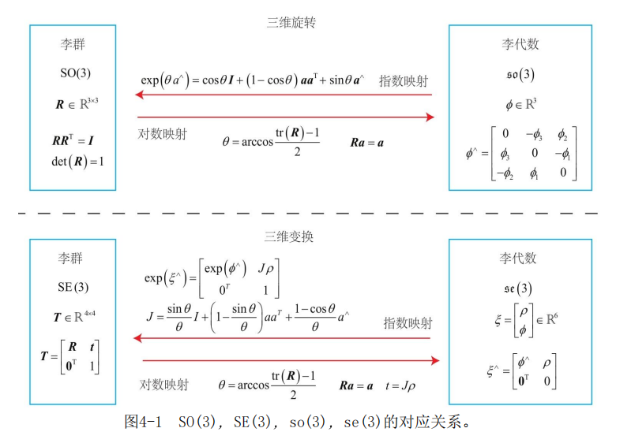
旋转矩阵与变换矩阵，李群、李代数

Slide 4
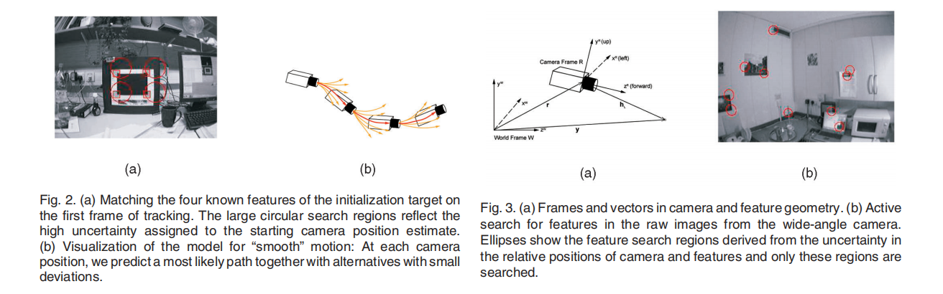
MonoSLAM: Real-Time Single Camera SLAM
Contributions
第一个单眼vSLAM，Feature-based
MonoSLAM被认为是基于滤波器的vSLAM算法中的一种具有代表性的方法。在MonoSLAM中，利用扩展卡尔曼滤波器（EKF）同时估计了未知环境下的摄像机运动和三维结构。6个自由度（DoF）相机运动和特征点的三维位置在EKF中以状态向量表示。预测模型假设均匀运动，并以特征点跟踪的结果作为观测。根据照相机的移动情况，新的特征点会被添加到状态向量中。
MonoSLAM由以下组件组成：
映射的初始化是通过使用一个已知的对象来完成的。
使用EKF估计了•相机的运动和特征点的三维位置。

Slide 5
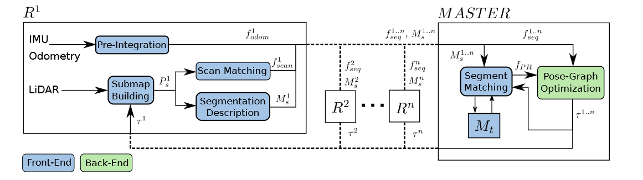
DTAM: Dense Tracking and Mapping in Real-Time
Approach
Method
纽科姆等人提出了一种完全直接的方法[43]，称为DTAM。在DTAM中，跟踪是通过将输入的图像与重建地图生成的合成视图图像进行比较来完成的。这仅仅相当于图像和地图的三维模型之间的配准，并在DTAM中的GPU上有效地实现。利用多基线立体进行映射，然后通过考虑空间连续性对映射进行优化，从而计算出所有像素的三维坐标。初始的深度贴图是使用像PTAM这样的立体测量方法来创建的。总之，DTAM由以下三个组件组成。
我们的算法的总体结构很简单。给定一个密集的场景模型，我们使用密集的整个图像对齐与该模型来跟踪摄像机运动的帧率。与此紧密交织，给定来自被跟踪的相机姿态的图像，我们通过构建和细化密集的纹理深度地图来更新和扩展模型。一旦引导，系统是完全自支持的，不需要基于特性的骨架或跟踪。

Slide 6
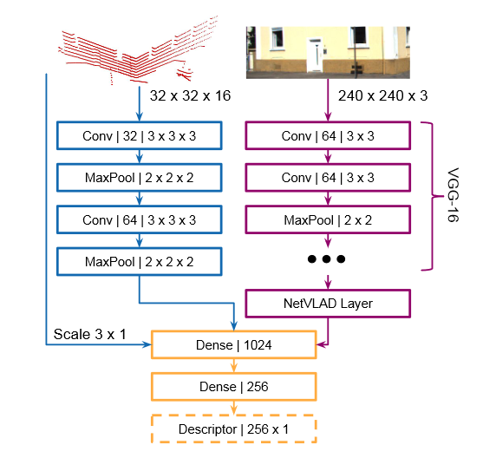
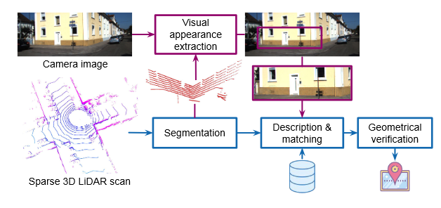
SLAM++: Simultaneous Localisation and Mapping at the Level of Objects
Approach
Contributions
分割
由3D传感器生成的点云流首先在动态体素网格中累积。采用增量式区域生长算法对机器人周围半径为R的圆形区域进行有效分割
描述符
描述符提取器由3个卷积层和2个全连接层组成。
定位
在下一步中，使用特征空间中的k近邻( k-NN )在全局和局部片段之间确定候选对应关系。最终通过使用基于段质心的增量几何验证策略过滤这些候选对应来执行定位
重构与语义
压缩表示可以在任何时候用来重构地图和提取语义信息
OneShot：一种新颖的基于3D LiDAR的全局定位方法，该方法使用单次扫描来估计机器人的6自由度位姿。
基于定制的神经网络的LiDAR - Vision片段描述符，显著改善了仅使用LiDAR描述符的独特性。
在公开可用的数据集上对所提出的算法进行了广泛的评估，表明在最先进的基线上提高了性能。
全局定位管道
多模态descriptor

Slide 7
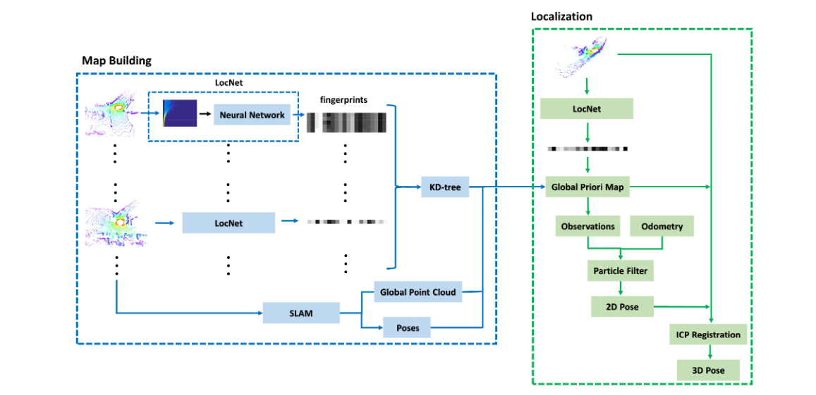
3D LiDAR-Based Global Localization Using Siamese Neural Network
Approach
我们提出了一个全球定位系统，其输入是3D激光雷达扫描。该系统基于仅有位置测量的粒子滤波器。关键的测量模型依赖于所提出的LocNet，它是一个深度神经网络，可以在欧氏空间中为激光雷达扫描建立低维特征表示，从而实现有效的搜索。在实验中，LocNet与其他用于地图扫描搜索的LiDAR扫描特征进行了比较，并在精度和效率方面取得了最佳性能。然后，在全局定位和位姿跟踪任务中对整个系统进行了验证。
Contributions
提出了一种3D点云的半手工表示方法，通过LocNet实现了旋转不变性。最终的低维特征之间的相似性可以在欧几里得空间中进行评估，从而保证了位置识别的搜索效率。
提出了使用学习的表示和匹配结果进行位置测量的全局定位框架。高斯混合模型用于对位置识别结果的多个假设进行建模，在出现错误测量时成功实现全局定位。
我们对定位框架进行了可观测性分析，为所提系统添加了理论基础和实践指南。进行了深入的实验来证明所提出的全局定位方法的有效性和效率。
全局定位系统

Slide 8
20XX-XX-XX
THANKS

